Slide 1
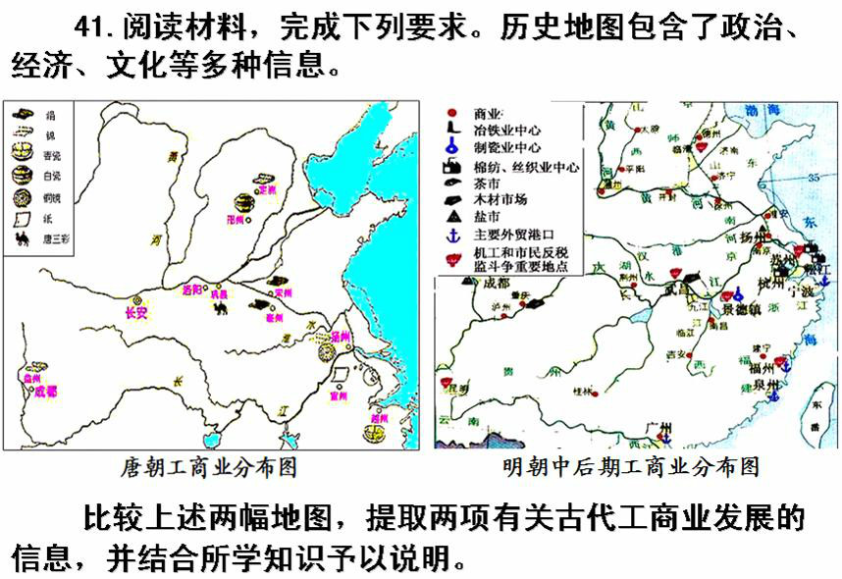
1、历史地图的历史信息说明题

Slide 2
示例1：信息：工商业主要分布在黄河、长江中下游地区。说明：黄河、长江中下游地区交通便利，经济发展较快。
示例2：信息：唐朝工商业分布偏重内陆，明朝向中东部沿海集中。说明：经济重心由内陆向中东部沿海地区转移。
示例3：信息：明朝工商业市镇比唐朝明显增多。说明：明朝农业、手工业发展，商品经济空前活跃。
示例4：信息：唐朝工商业分布偏重北方，明朝集中在长江中下游地区。说明：唐朝时南北经济发展趋向平衡，经济重心在北方，明朝的经济重心在南方。
示例5：信息：明朝时出现较多海港城市。说明：明朝社会经济发展，航海造船技术提高，海外贸易发达。

Slide 3
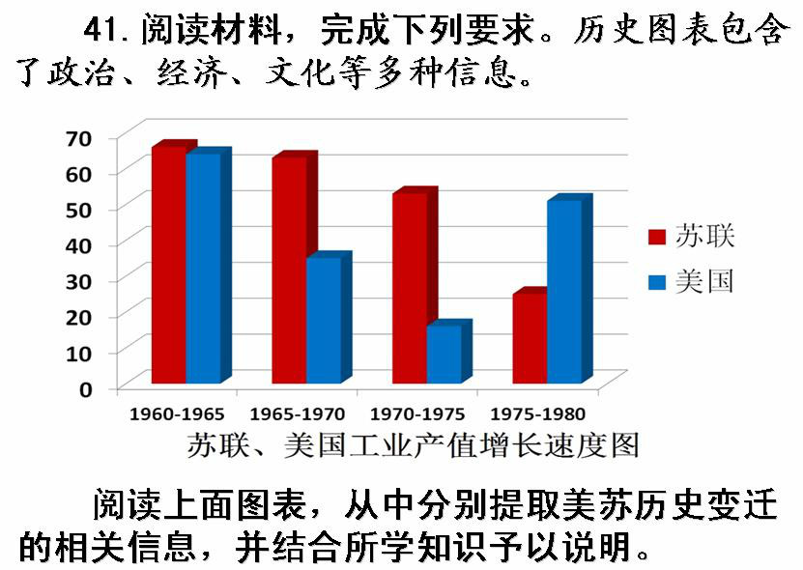
2、历史图片的历史信息说明题

Slide 4
苏联：
信息：从1960——1980年，苏联工业产值增长速度呈现下降趋势。（2分）
说明：原因：苏联赫鲁晓夫和勃列日涅夫等人的改革，没有从根本上触动高度集中的计划经济体制（或政治体制日益僵化；争夺世界霸权，加紧军备竞赛。（2分）影响：导致苏联经济困难，人民生活水平下降，使苏联在美苏争霸中逐渐处于劣势，成为苏联解体的重要原因。（2分）
美国：
信息：从1960——1975年，工业产值增长速度明显下降；1975——1980年，工业产值增长速度显著回升（或20世纪60——80年代，经济发展经历了曲折的过程）。（2分）
说明：原因：前期由于美苏争霸、越南战争、西欧和日本的竞争、经济危机的影响，导致美国经济下滑；后期由于美国减少国家对经济的干预，发展混合经济，实现了经济新的增长。（2分）影响：前期经济的下滑，使美国的霸主地位动摇；后期经济的增长，使美国在美苏争霸中重新夺回优势，为其他国家经济发展提供了借鉴。（2分）

Slide 5
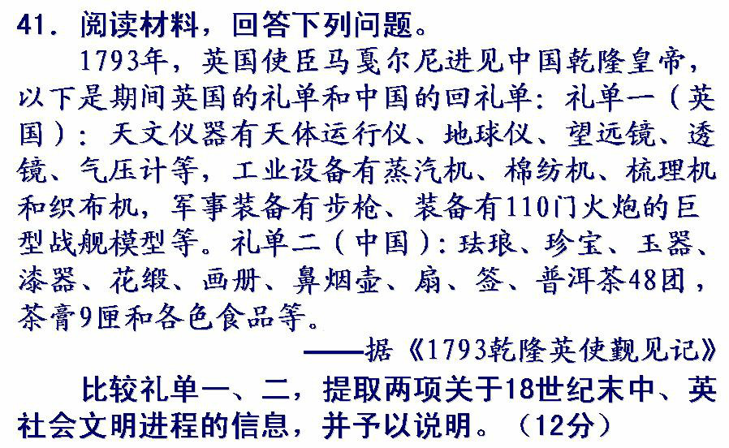
3、文字材料的信息说明题

Slide 6
信息1：礼单的物品不同。英国礼单有天文仪器、工业和军事设备等；中国礼单主要有手工业和农业产品。（2分）
说明：英国已进入工业文明阶段，而中国仍是农耕文明。（3分）
信息2：中、英两国外交目的不同（2分）
说明：英国所处资本主义阶段，目的是试图通过外交打开中国市场；而清政府仍奉行朝贡外交，其目的主要是宣扬国威。（3分）
（本题不拘泥于参考答案，考生言之成理，均可酌情给分）

Slide 7
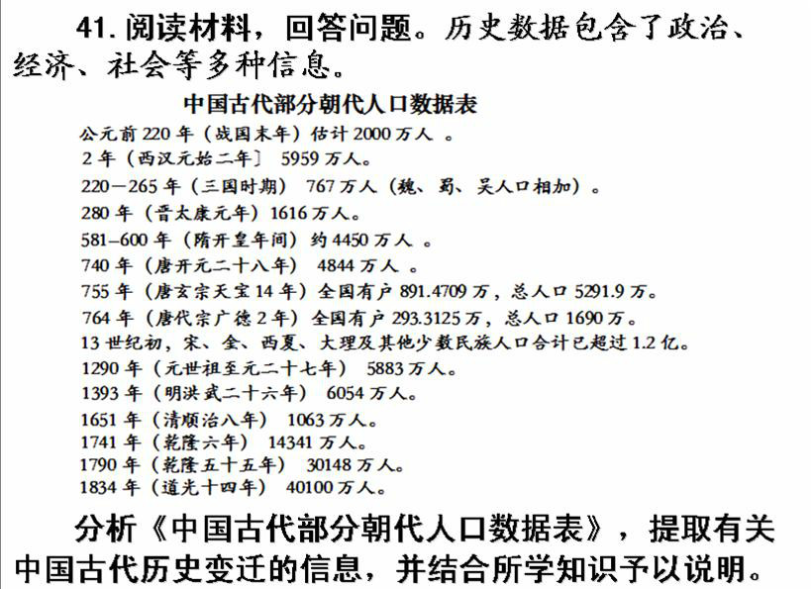
4、表格材料的信息说明题

Slide 8
示例1：战国至西汉、晋至隋朝人口急剧增长，汉末至三国、唐朝安史之乱后、明清之际等时期人口急剧下降。（3分）
说明：战乱分裂破坏社会经济，统一稳定推动社会发展。（3分）
示例2：13世纪初，宋、金、西夏、大理等人口合计增长较快。（3分）
说明：民族融合和民族经济文化交流有利于经济社会发展。（3分）
示例3：清初至鸦片战争前期，人口持续增长。（3分）
说明：中国小农经济、农耕文明居于世界领先地位，经济政策的调整完善有利于经济社会的发展。（3分）

